Slide 1

İnvestisiya həyatınıza BRCapital ilə yeni nəfəs verin!
Daha parlaq gələcəyə bizlə yatırım edin!

Slide 2

BRCapital nədir?
BRCapital tam olaraq onlayn fəaliyyət göstərən İnvestisiya platformasıdır.
Bu platforma müştərilərə multivalyutalı hesablar təqdim edir.
Müştərilərə istədikləri valyutadan növbəti sərmayə yatırma imkanları təqdim olunur:
Ölkədəki böyük korporasiyalara investisiya
Startup-lara investisiya
(Equity Crowdfunding)
Uşaqlarınızın Junior Card Bank hesablarına
investisiya

Slide 3

Əhatə etdiyimiz auditoriya
18+ yaşı olan vətəndaşlar:
Dünyada: 7.2 milyard
Azərbaycanda: 7.4 milyon
2) Azərbaycandakı böyük korporasiyalar (SOCAR, BRAVO, AzerGold və s.)
3) Daxili və xarici Startup ekosistemi

Slide 4




Bazardakı digər investisiya şirkətləri
Çatışmayan cəhətlər:
Xidmət tam olaraq onlayn deyil
İnvestisiyalar yalnız bir valyuta üzərindən mümkündür
Yalnız böyük korporasiyalar ilə əməkdaşlıq edirlər (Startuplar üçün heç bir təşəbbüs yoxdur)

Slide 5


Aktiv olaraq crowdfunding xidməti təklif edən platforma - yoxdur!
VƏ
BRCapital ilə
tam digital formada!

Slide 6

BRCapital ən optimal variantdır!
Multivalyutalı hesab imkanı
Tamamilə onlayn investisiya imkanı
Startuplar və innovativ layihələr üçün dəstək
Uşaqların gələcəyi üçün investisiya imkanı
Hesaba komissiyasız mədaxil və məxaric imkanı

Slide 7
Layihəmizin işlək MVP-si ilə tanış olaq

Slide 8
Bank Respublika üçün faydalar
BRCapital Bank Respublikaya nə qazandıracaq?
Gələcək böyük korporasiyalarla əməkdaşlıq
Yeni müştərilər
Dəyərli data məlumatları
Müştərilər platformamızda qeydiyyatdan keçdikdən sonra əməliyyatlar üzrə pul qalıqlarını əks etdirən mədaxil və məxaric üçün 2 növdə hesab açılır. Beləliklə, bank yeni müştərilər və müştəri hesabları əldə edəcəkdir.
İndiki Startup-lar gələcək böyük korporasiyalardır.
Bank Respublika Startup-lara ən çətin zamanlarında (başlanğıc dövrü) dəstək olmaqla:
Bu şirkətlərin gələcəkdə güvənli müttəfiqi olacaqdır
Onlara kredit, biznes inkişafı və digər xidmətlər göstərmək imkanı qazanacaqdır
Yeni müştərilərin investisiya fəaliyyətini və Startup-ların sərmaye tələblərini analiz edərək Bank Respublikanın çox dəyərli məlumat yığmaq imkanı olacaqdır. Bu data yeni məhsul və servislərin təklifinə gətirib çıxaracaq.

Slide 9
Maddi gəlir (minimal hesablamalarla)
1) “Daxili Korporasiyalara İnvestisiya”:
Bakı Fond Birjasına əsasən top-5 investisiya fəaliyyəti ilə məşğul olan şirkətlərin orta statistik göstəriciləri:
Dövriyyə: 2 336 000 000 AZN
Tranzaksiyaların sayı (aylıq): 1320
BRCapitalın hər investisiyadan götürəcəyi faiz = 0.25%
Təxmin edilən gəlir: 750 000
AZN
2) “Start-up Crowdfunding Equity”:
Sabah.lab (aktiv 24 Start-up + 20 potensial + N bilinməyən) = 44 + N
II. Tələb etdikləri orta məbləğ = 500 000 AZN
III. BRCapitalın götürəcəyi faiz = 2.5%
Total: 2.5% * 20 (minimum start-uplar) * 500 000 = 250 000 AZN
Əlavə: BRCapitalın müştəri tranzaksiyasından götürəcəyi faiz = 0.25%
Ümumi məbləğ = 300 000 AZN
3) “İnvest into the Future of your Child”:
Bank Respublika (800 000 müştəri)
II. Ən azından 1% = 8 000
III. Ailədə ən azından 1 uşaq və aylıq investisiya məbləği = 50 AZN
IV. Orta statistik yaş = 12
V. Yatırım müddəti = 6 il (12-18 yaş)
8 000 * 50 * 12 * 6 =
28 800 000 AZN (6 illik)
Təxmini ümumi gəlir: 750 000 + 300 000 + 4 800 000 (28 800 000/6) = 5 850 000 AZN

Slide 10

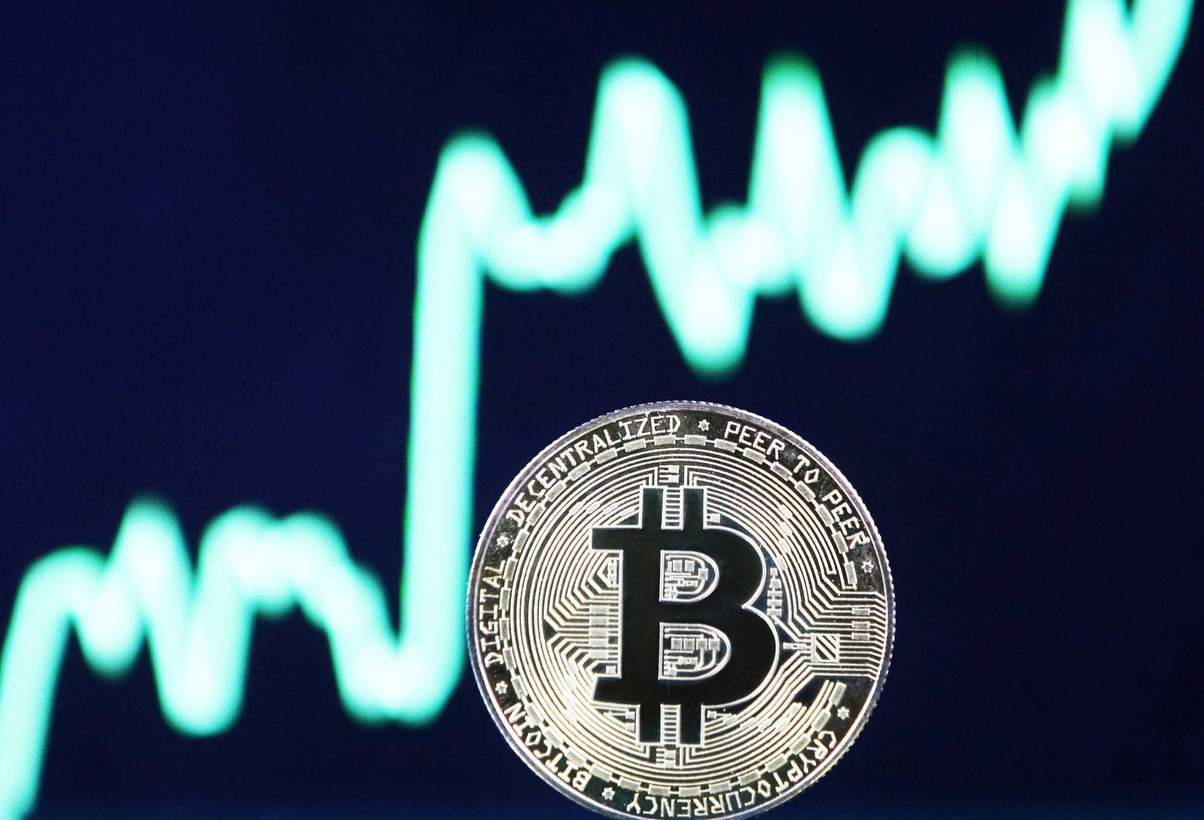
Gələcək əlavələr
ForEx bazarına investisiya imkanları
Avtomatlaşdırılmış Smart İnvestisiya sistemi
Kripto-investisiya və Kripto-ticarət imkanları
Crowdfunding-də equity strategiyasından əlavə Reward, Debt və Fundraising strategiyaların tətbiq olunması

Slide 11




Bank Respublikanın əməkdaşları ilə qarşılıqlı çalışa biləcəyimiz sahələr
Hesaba mədaxil və hesabdan məxaric E-Pul.Az və GoldenPay vasitəsilə
2) “Portmanat” ilə birgə fəaliyyət çərçivəsində Kripto-investisiya
3) “Khazar Ventures” - ın investorlarının fəaliyyətini bizim platforma üzərindən təşkil etmək

Slide 12
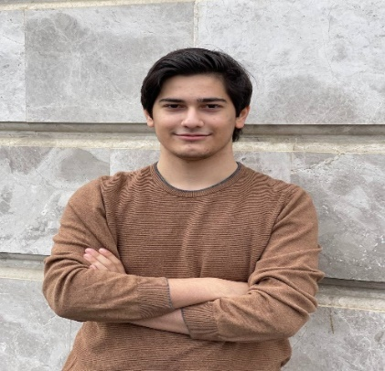
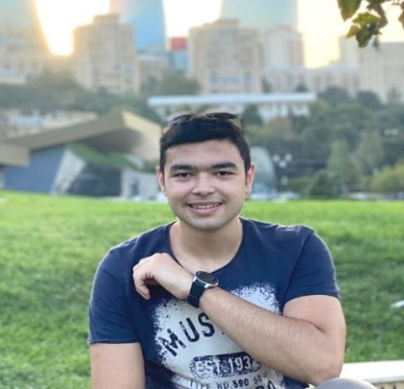

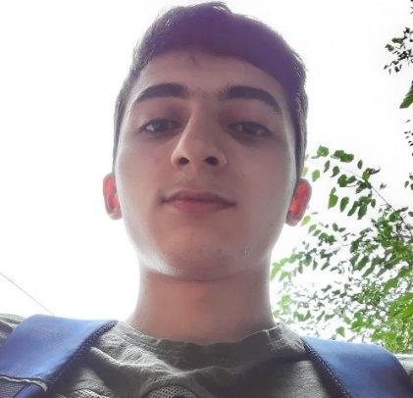
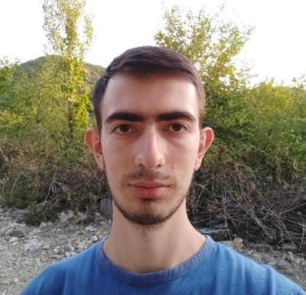
Meet the team
Mahammad Valiyev
Team leader and project manager
Kamran İsmayilzade
Back-end Developer
Lalazar Shirinli
Business Analyst and Financial Expert
Kamran Mehdiyev
Full-stack Developer
Famil Babayev
Front-end Developer and UX/UI Designer

Slide 13
Daha parlaq gələcəyə bizimlə yatırım et!

